Slide 1
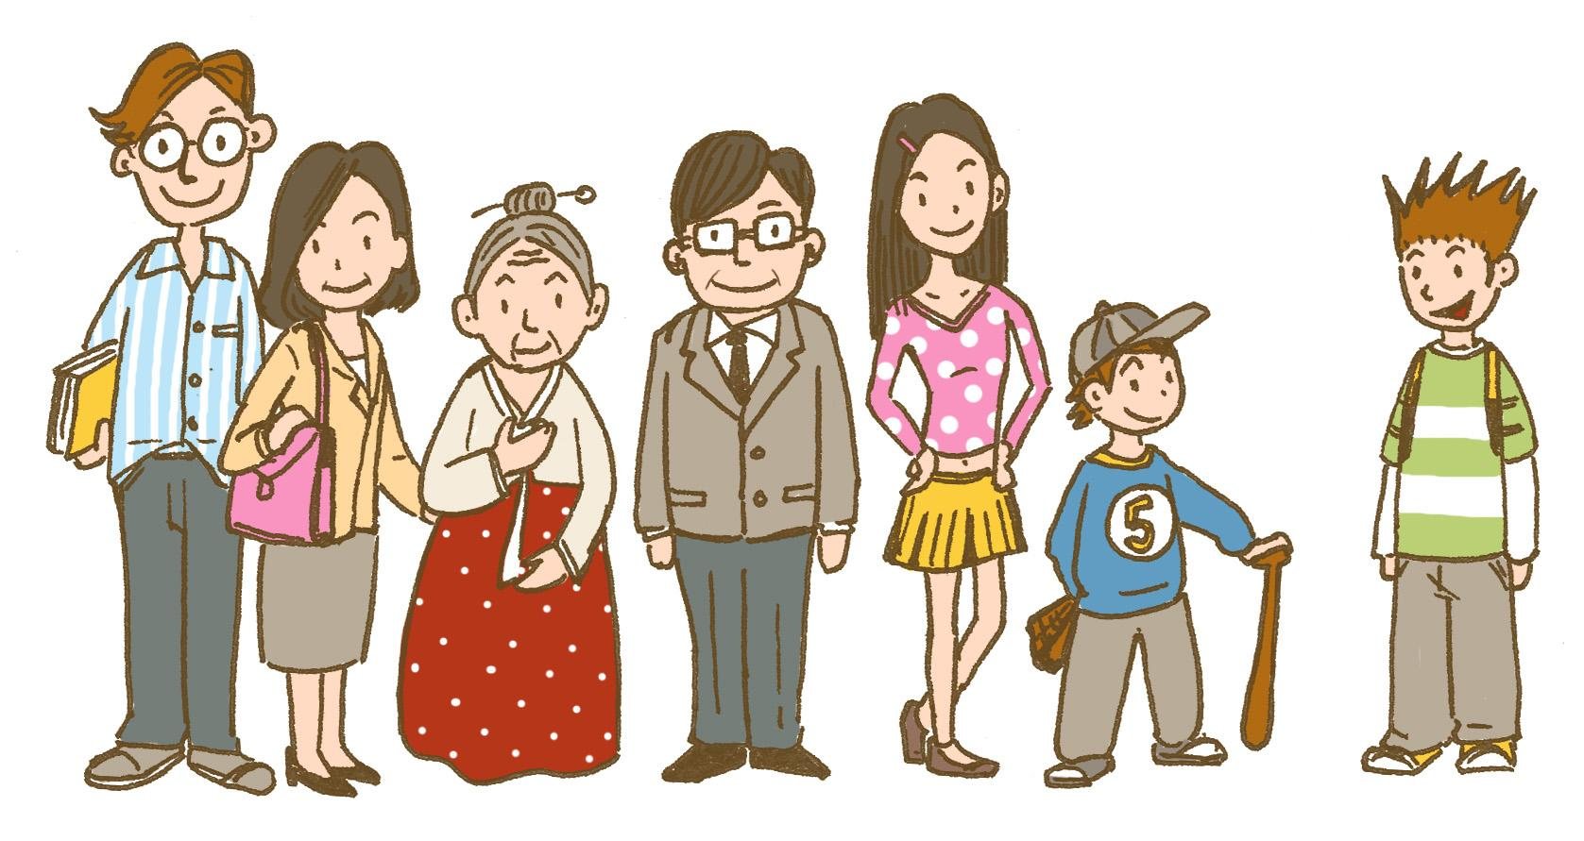
12과 가족 [Family]

Slide 2

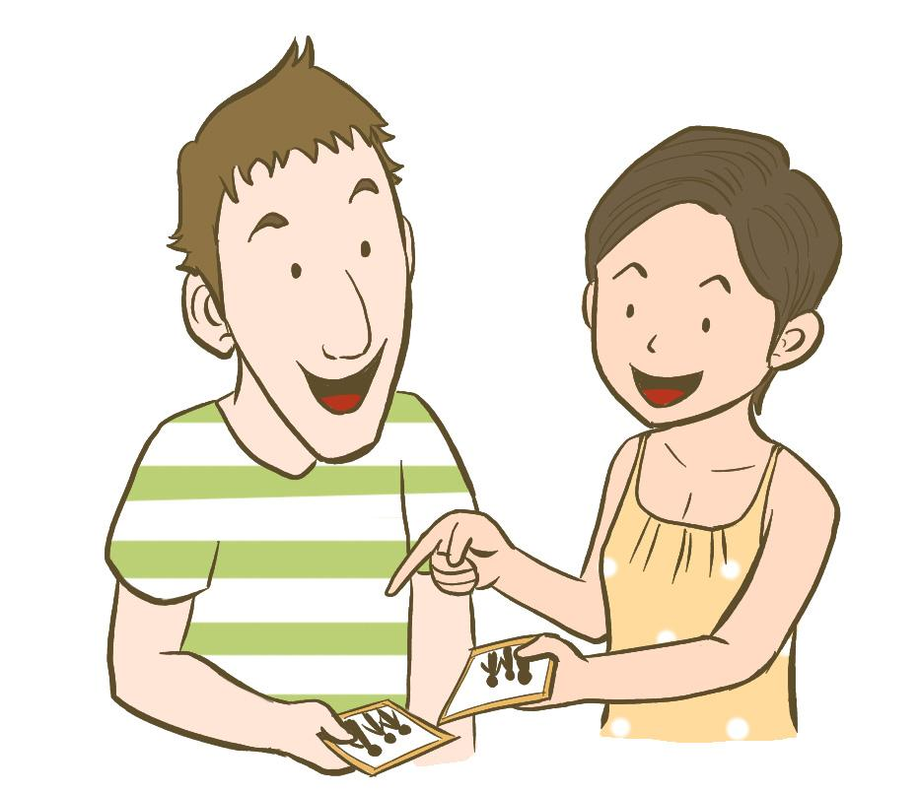
Conversation 1 | 어디서 오셨어요?
(Students introduce themselves in a classroom.)
마크: 민지 씨, 어디서 오셨어요?
민지: 캐나다 밴쿠버에서 왔어요. 거기서 태어나서 자랐어요.
마크: 가족들이 다 밴쿠버에 사세요?
민지: 아니요, 부모님만 거기 계시고, 형제들은 다 다른 데에 살아요.
마크: 형제가 많으세요?
민지: 네, 저까지 넷이에요.
오빠가 하나, 동생이 둘이고 제가 둘째예요.
마크 씨 가족은 어디 사세요?
마크: 부모님은 시드니에 계시고, 형은 결혼해서 미국 동부에서 살아요.
막내는 영국에서 공부하고 있는데 다음 주에 서울에 와요.
민지: 아, 그러세요? 좋겠어요.
G12.1
G12.2

Slide 3
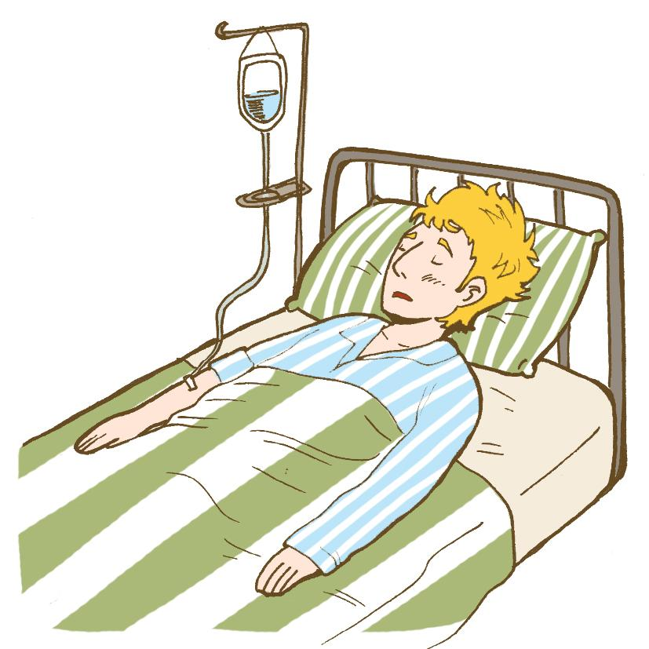
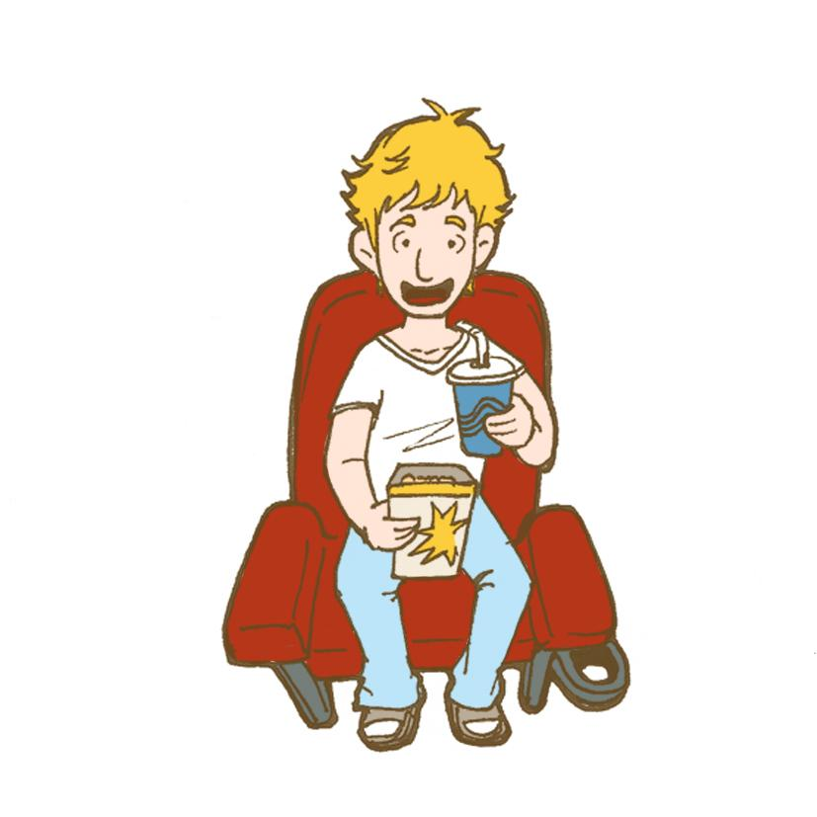
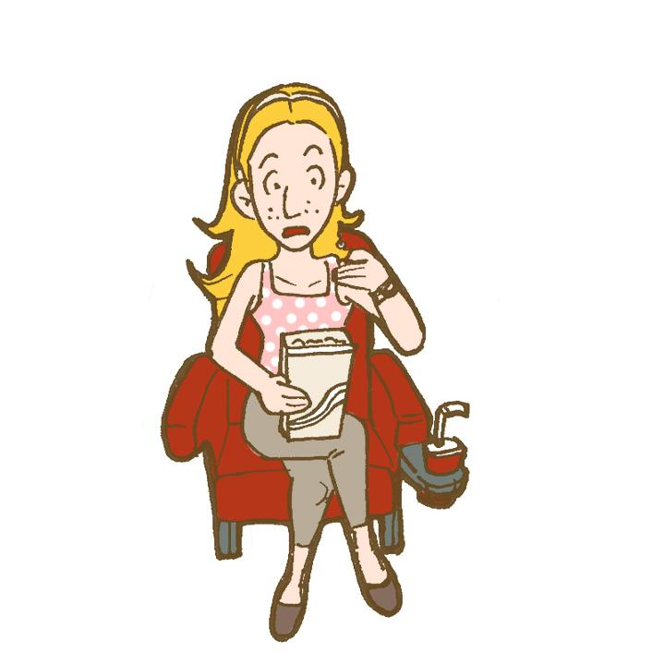
G12.1 | The clausal connective ~어서/아서 (sequential)
저는 오늘 아팠어요. 그래서 학교에 못 갔어요.
아파서
Cause & effect relationship
친구를 만났어요. 그리고 나서 영화를 봤어요.
만나서
Sequential

Slide 4
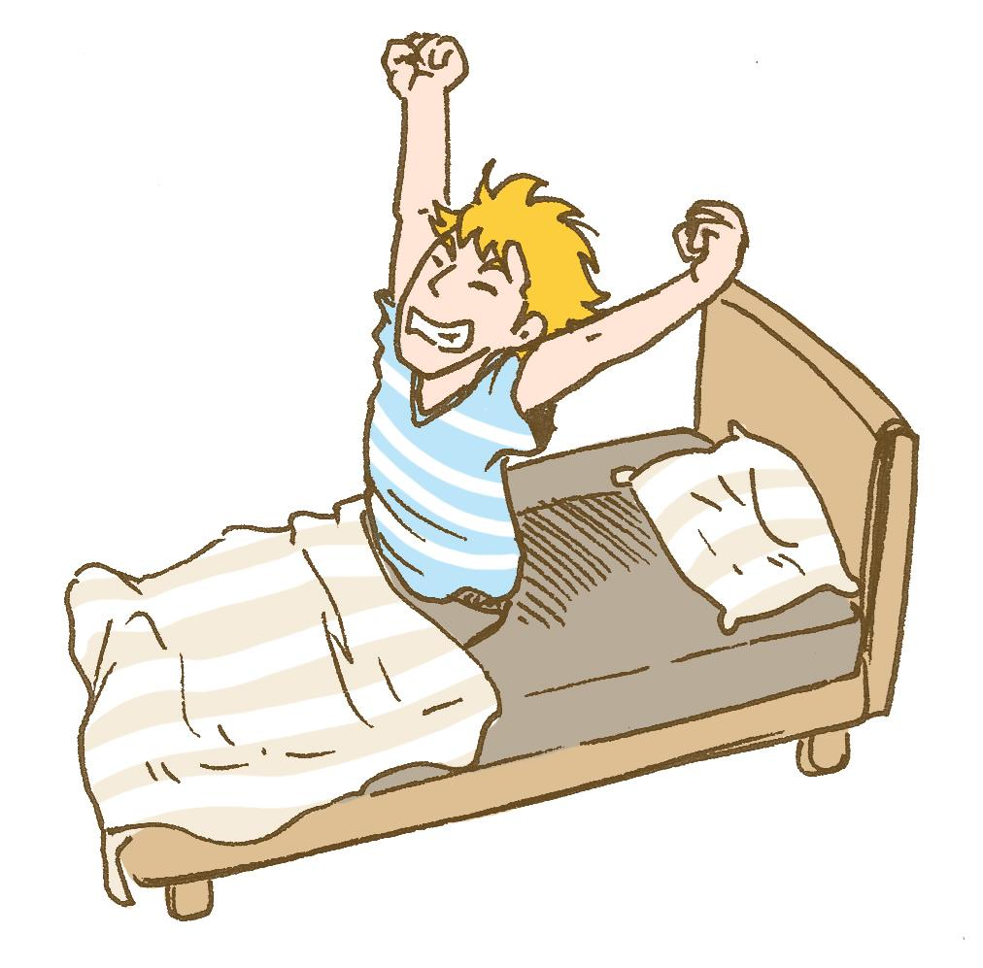
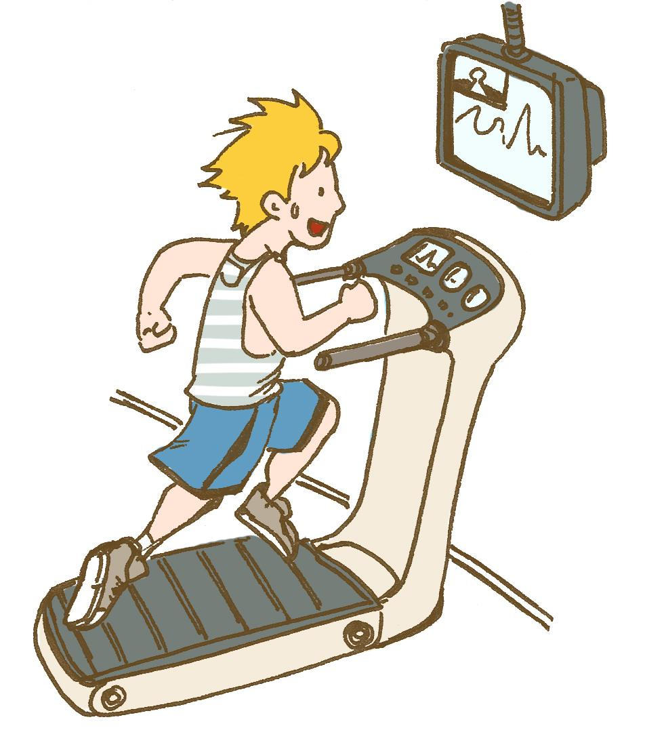
G12.1 | The clausal connective ~어서/아서 (sequential)
나의 하루 (My Day)
I got up in the morning, and then
exercised.
저는 아침에 일어나서
운동했어요.

Slide 5
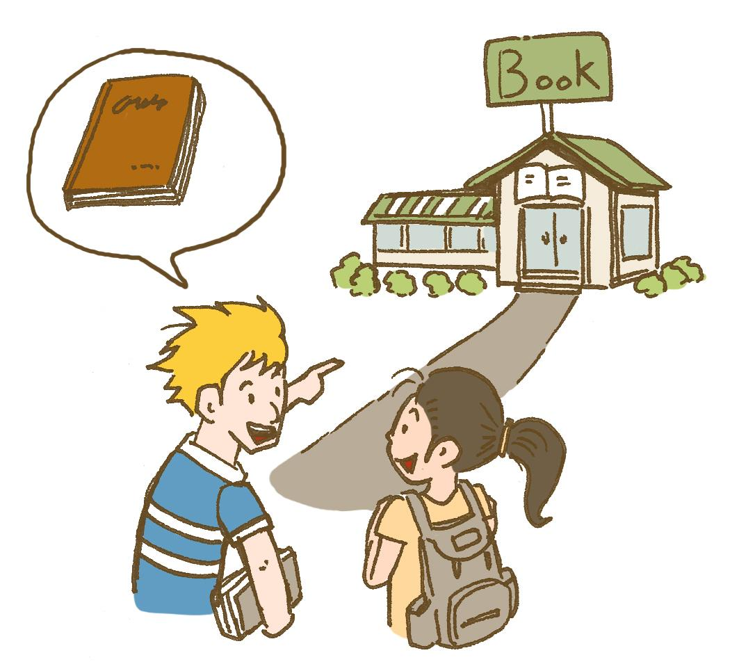
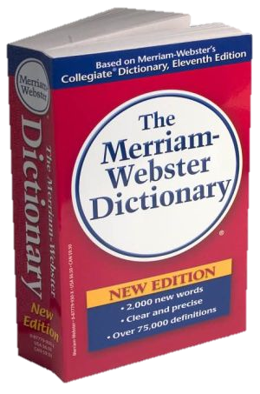
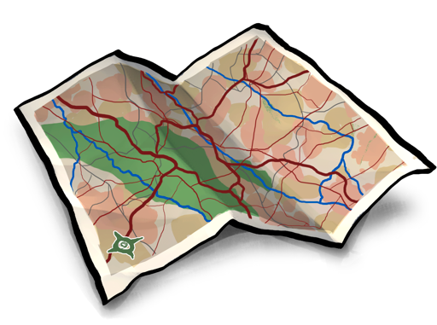
G12.1 | The clausal connective ~어서/아서 (sequential)
나의 하루 (My Day)
And I went to the bookstore, and then
bought a dictionary and a map.
그리고 저는 서점에 가서
사전하고 지도를 샀어요.

Slide 6
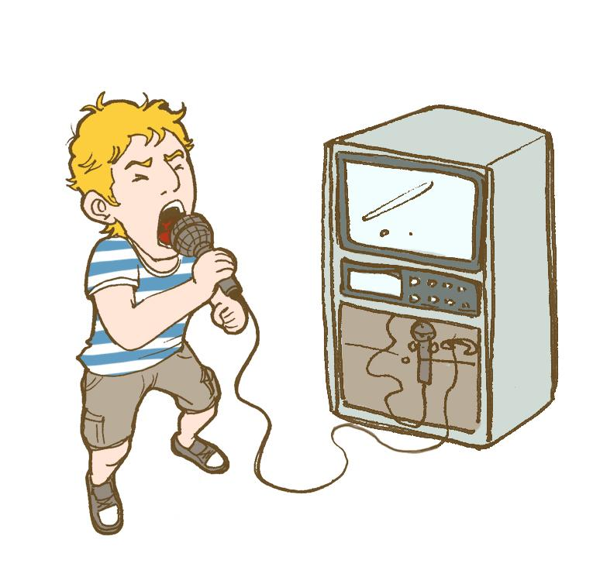
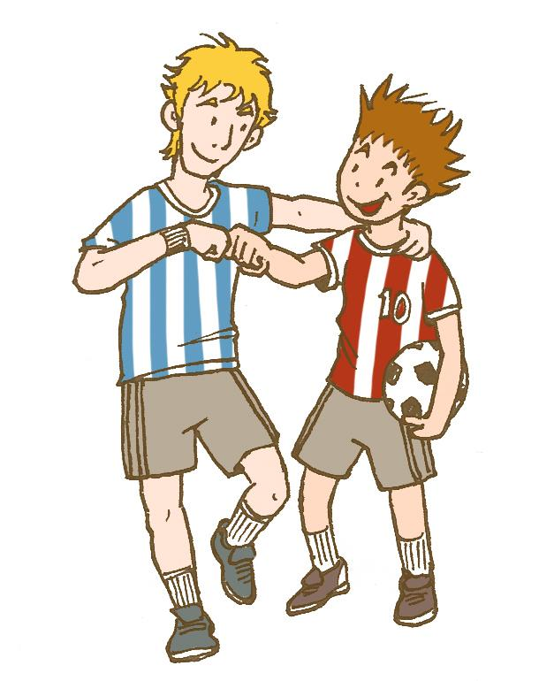
G12.1 | The clausal connective ~어서/아서 (sequential)
나의 하루 (My Day)
In the afternoon, I met my friend, and then
(we) went to a noraebang.
오후에 저는 친구를 만나서
노래방에 갔어요.

Slide 7
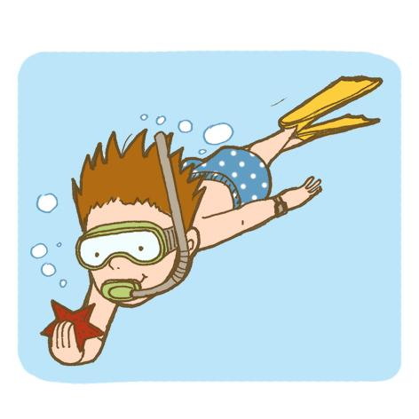
G12.1 | The clausal connective ~어서 / 아서 (sequential)
~어서 / 아서 : used to state actions or events in chronological sequence
바닷가에 가서
수영을 했어요.
가 + 아서 🡪 가서 (ㅏ drop)
NO cause-and-effect relationship!!
Two sequential events are tightly related.

Slide 8
G12.1 | The clausal connective ~어서 / 아서 (sequential)
Dictionary ~어/아요 ~어/아서
가다
많다
오다
아프다
늦다
가요
많아요
와요
아파요
늦어요
가서
많아서
와서
아파서
늦어서

Slide 9
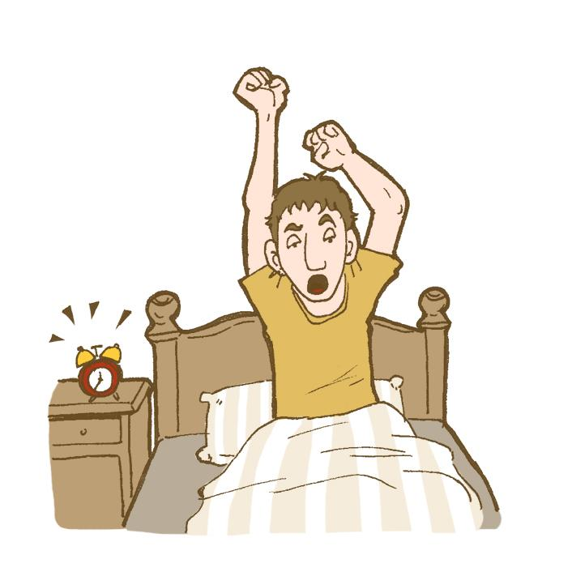
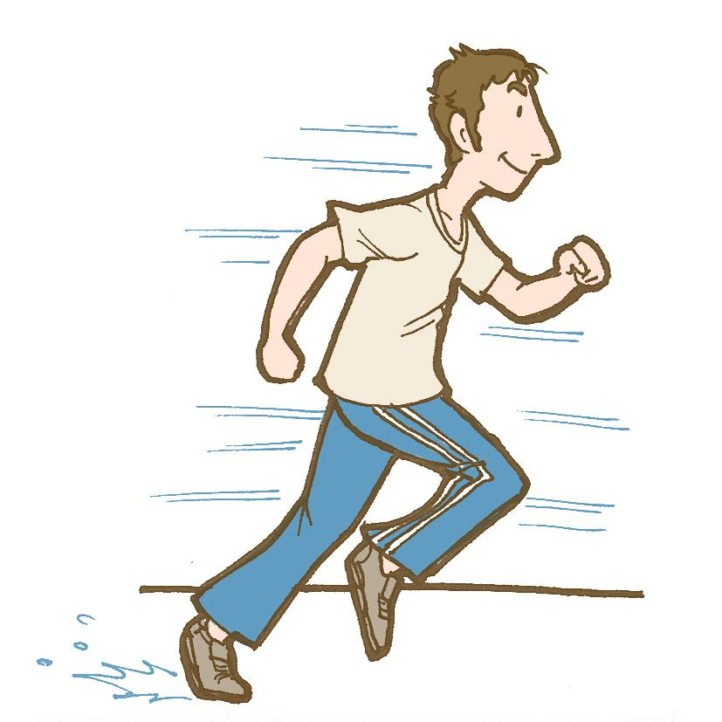
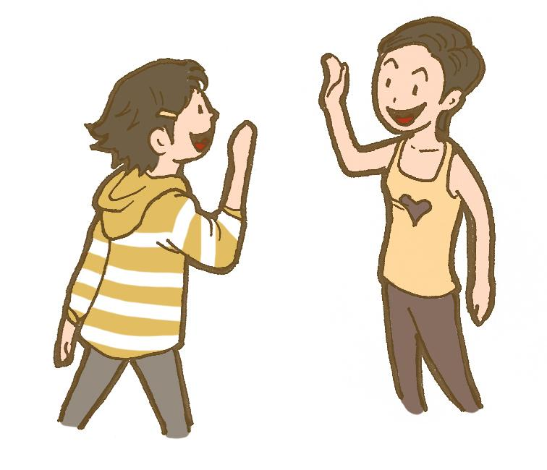
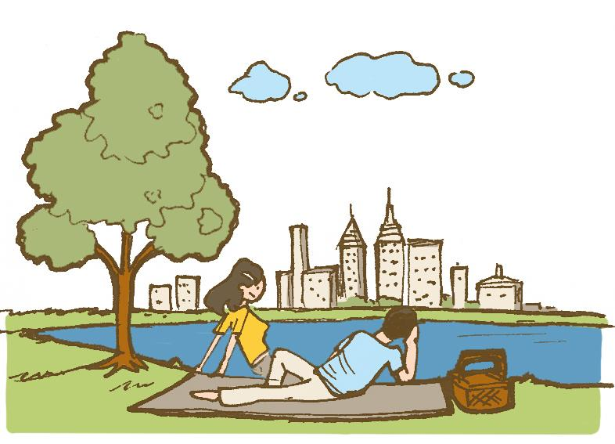
G12.1 | The clausal connective ~어서 / 아서 (sequential)
아침 6시에 일어났어요. (and then) 운동했어요.
🡪 아침 6시에 일어나서 운동했어요.
오후에 친구를 만났어요. (and then) 같이 공원에 갔어요.
🡪 오후에 친구를 만나서 같이 공원에 갔어요.

Slide 10
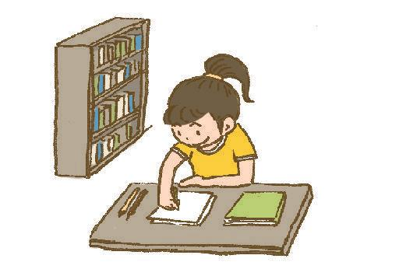
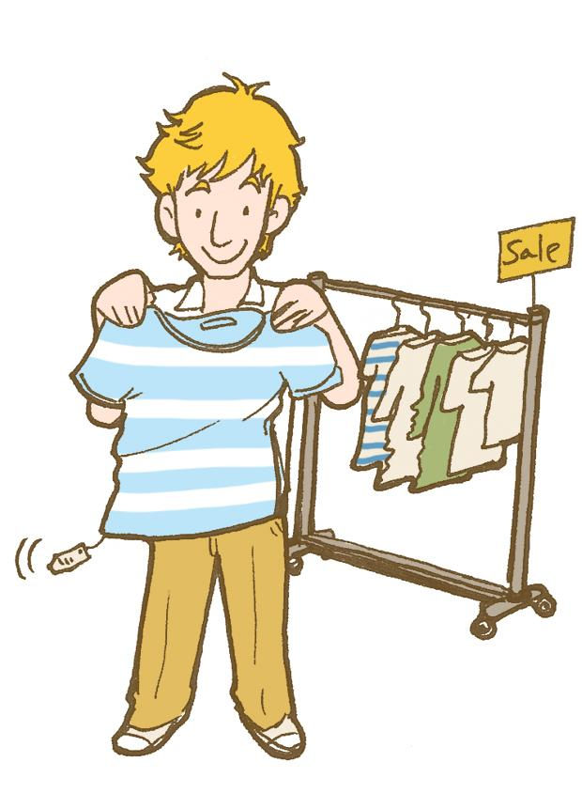
G12.1 | The clausal connective ~어서 / 아서 (sequential)
오늘 도서관에 갈 거예요. (and then) 공부할 거예요.
🡪 오늘 도서관에 가서 공부할 거예요.
어제 백화점에 갔어요. (and then) 셔츠하고 가방을 샀어요.
🡪 어제 백화점에 가서 셔츠하고 가방을 샀어요.

Slide 11
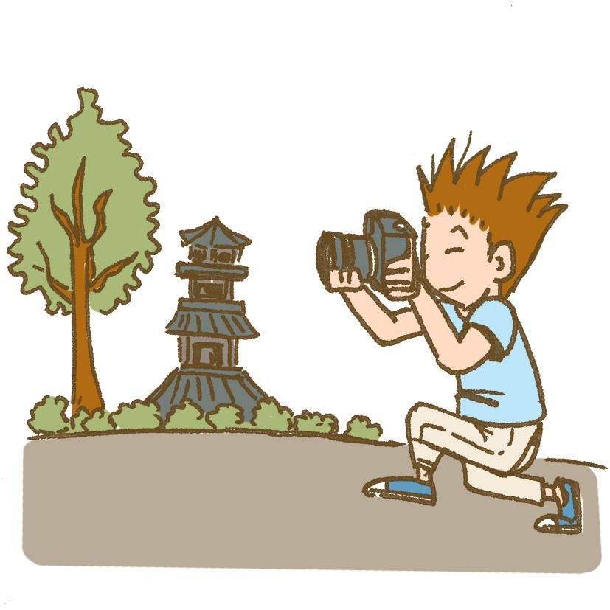
G12.1 | The clausal connective ~어서 / 아서 (sequential)
지난 주말
A: 지난 주말에 뭐했어요?
B: ________________________.
공원에 가서 사진을 찍었어요.

Slide 12
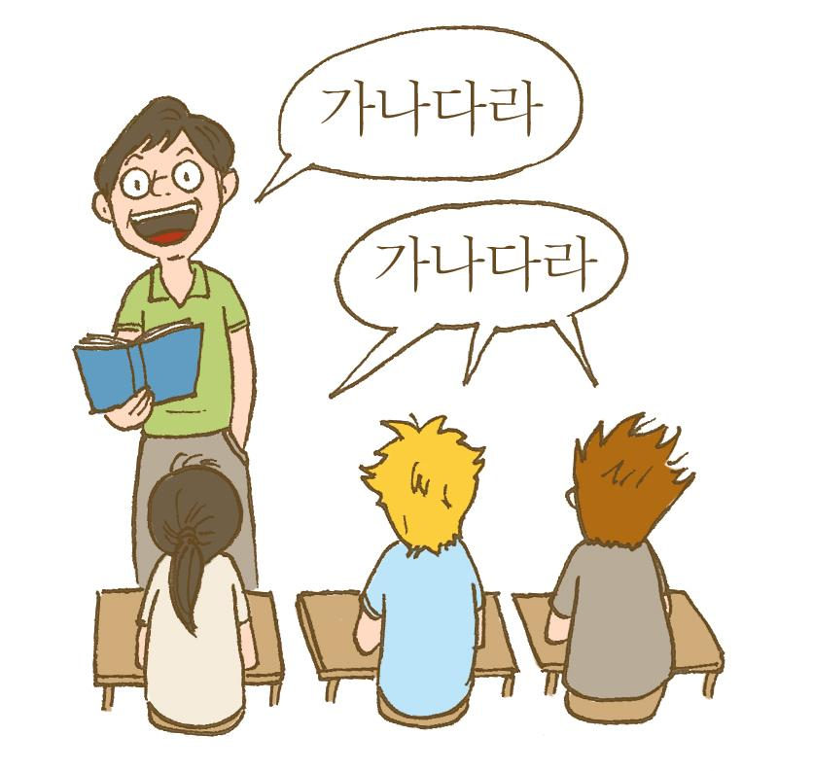
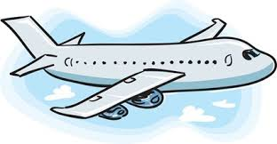
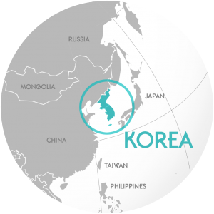
G12.1 | The clausal connective ~어서 / 아서 (sequential)
이번 여름
A: 이번 여름에 뭐 할 거예요?
B: ________________________.
한국에 가서 한국어 공부할 거예요.

Slide 13
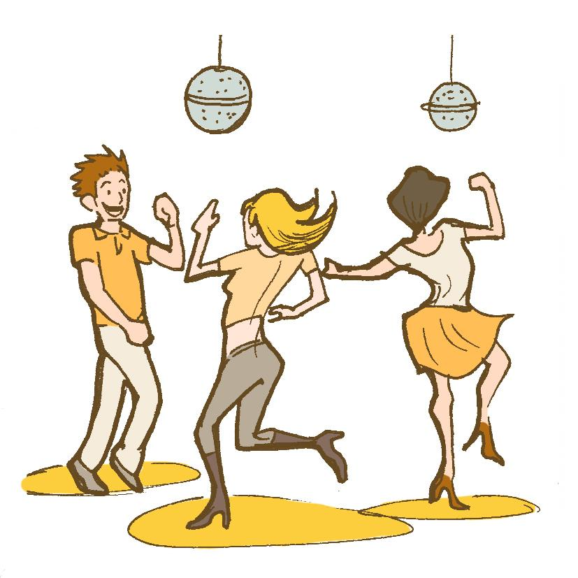
G12.1 | The clausal connective ~어서 / 아서 (sequential)
지난 주말
A: 지난 주말에 뭐 했어요?
B: ________________________.
클럽에 가서 춤 췄어요.

Slide 14
G12.1 | The clausal connective ~어서 / 아서 (sequential)
지난 금요일
A: 지난 금요일에 뭐 했어요?
B: ________________________.
노래방에 가서 노래를 불렀어요.

Slide 15
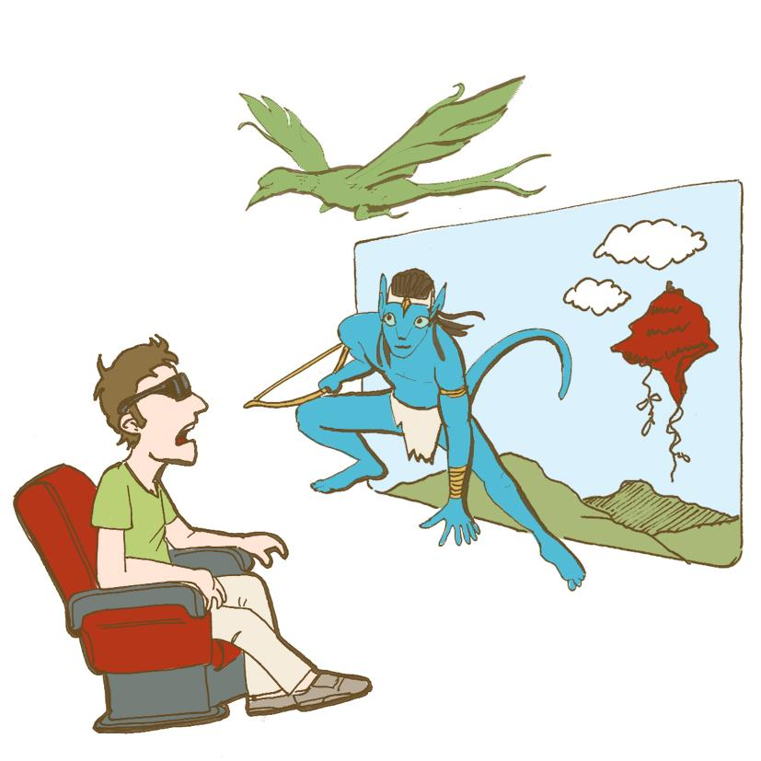
G12.1 | The clausal connective ~어서 / 아서 (sequential)
지난 일요일
A: 지난 일요일에 뭐 했어요?
B: ________________________.
극장에 가서 영화 봤어요.

Slide 16
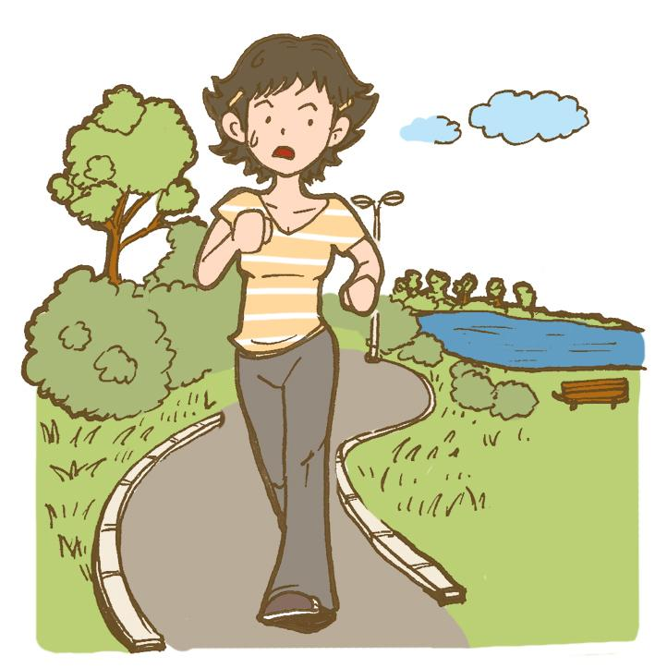
G12.1 | The clausal connective ~어서 / 아서 (sequential)
+
공원에 갔어요.
운동했어요.
past tense
past tense
공원에 갔어서 운동했어요. (X)
공원에 가서 운동했어요. (O)

Slide 17
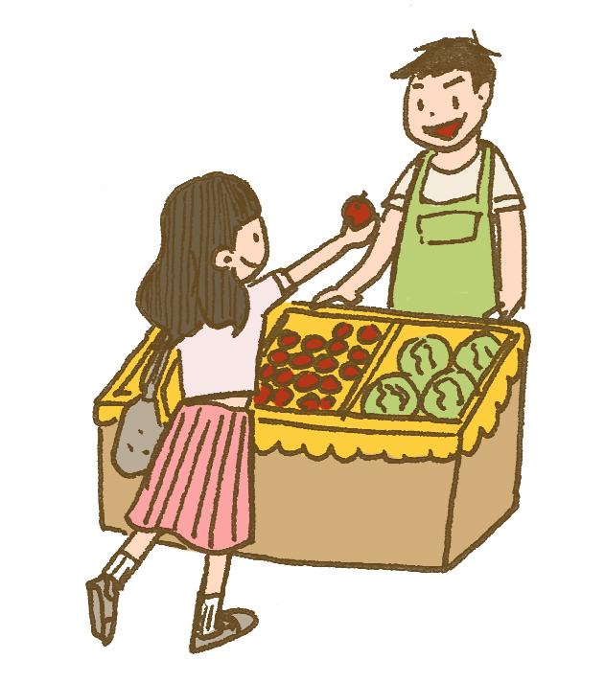
G12.1 | The clausal connective ~어서 / 아서 (sequential)
Sequential ~어서/아서
The subjects of the clauses MUST be the same.
저는 시장에 가서
사과를 샀어요.
Causal ~어서/아서
The subjects of the clauses can be different.
날씨가 좋아서
(우리는) 바닷가에 놀러갔어요.

Slide 18
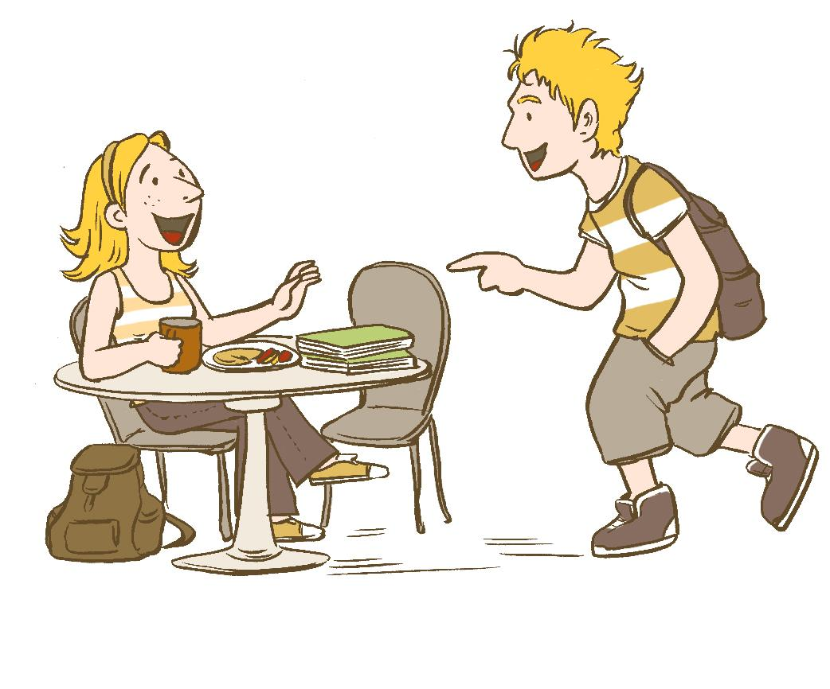
G12.1 | The clausal connective ~어서 / 아서 (sequential)
~어서/아서 vs. ~고
A sequence of events
친구를 만나서 (and then) 영화를 보러 갔어요.
친구를 만나고 (and) 영화를 보러 갔어요.
Precondition of the next event
Separate events

Slide 19
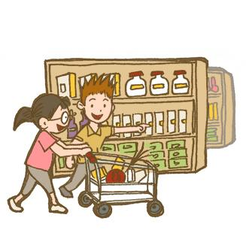
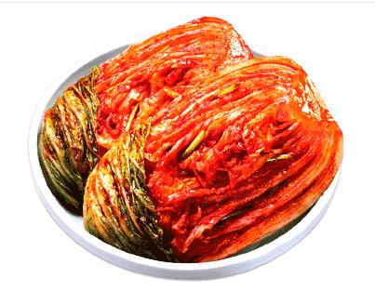
G12.1 | The clausal connective ~어서/아서 (sequential)
Causal ~어서/아서? Sequential ~어서/아서?
마트에 가요
김치를 사요
마트에 가서 김치를 사요.
‘And so’
(causal)
‘And then’
(sequential)

Slide 20
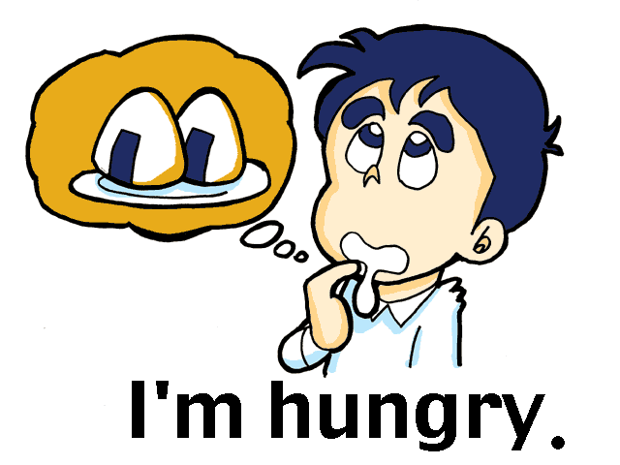

G12.1 | The clausal connective ~어서/아서 (sequential)
Causal ~어서/아서? Sequential ~어서/아서?
배고파요
세븐일레븐에 가요
배고파서 세븐 일레븐에 가요.
‘And so’
‘And then’

Slide 21


G12.1 | The clausal connective ~어서/아서 (sequential)
Causal ~어서/아서? Sequential ~어서/아서?
우체국에 가요
편지를 보내요
우체국에 가서 편지를 보내요.
‘And so’
‘And then’

Slide 22
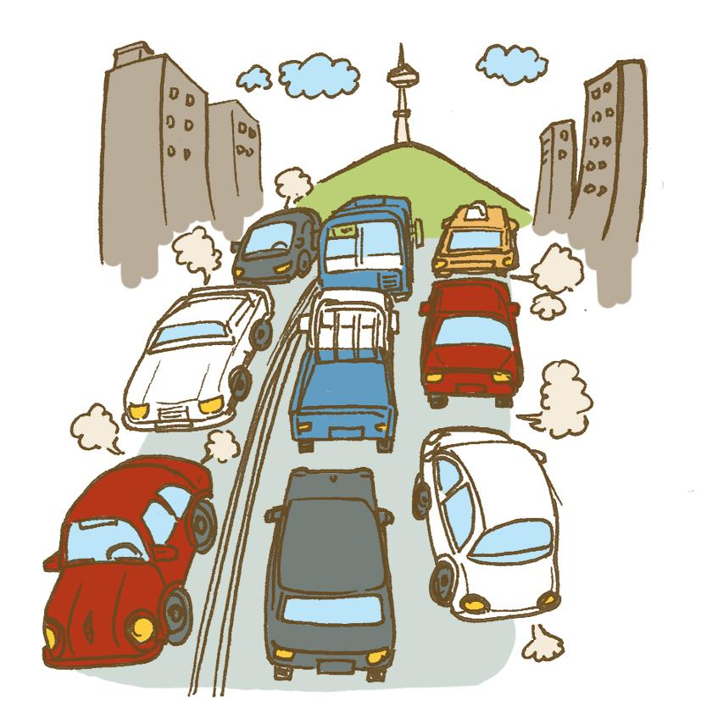
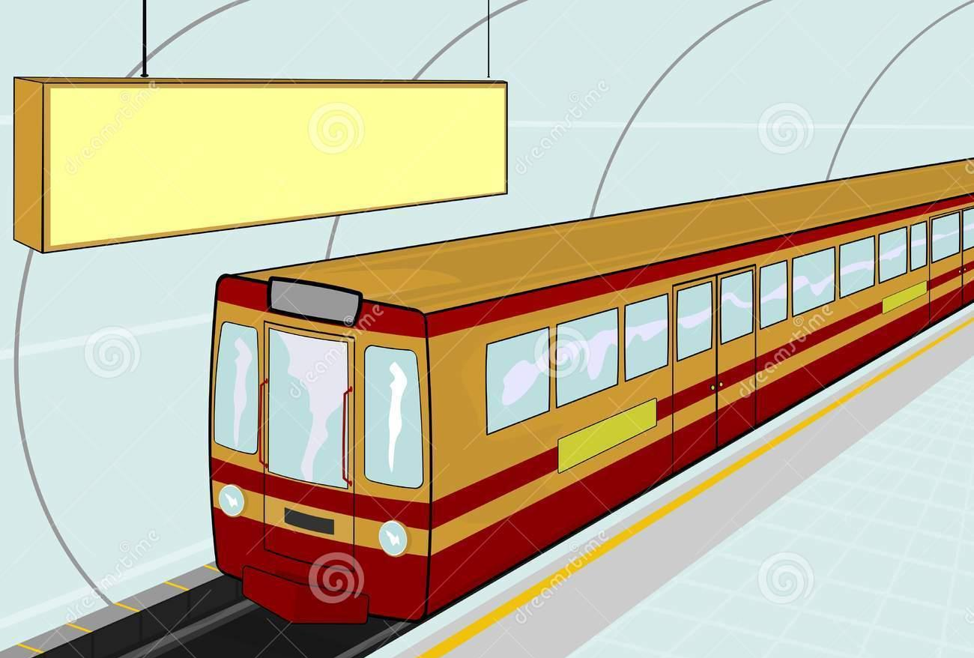
G12.1 | The clausal connective ~어서/아서 (sequential)
Causal ~어서/아서? Sequential ~어서/아서?
차가 막혀요
지하철을 타요
차가 막혀서 지하철을 타요
‘And so’
‘And then’

Slide 23
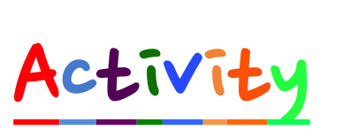

문장 완성하기
Completing Sentences
With your classmate, have a conversation using given phrases as in example.
[Example]
A: 백화점에 가서 뭐 했어요?
B: 백화점에 가서 가방하고 바지를 샀어요.
아침에 일어나서…..
친구를 만나서…..
한국 식당에 가서….
친구 생일 파티에 가서….
도서관에 가서….
스타벅스에 가서….

Slide 24
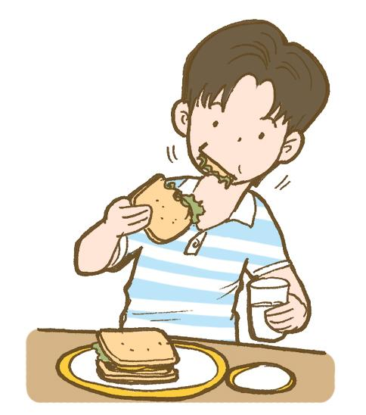
G12.2 | Conjectural ~겠~ ‘I guess/think~’, ‘You must be~’
~겠~ can be used to express the speaker's guess or conjecture and to ask the listener’s guess or conjecture in questions
A: 점심 먹었어요?
B: 아니요, 아직 못 먹었어요.
A: 벌써 3시인데, 배고프겠어요.

Slide 25
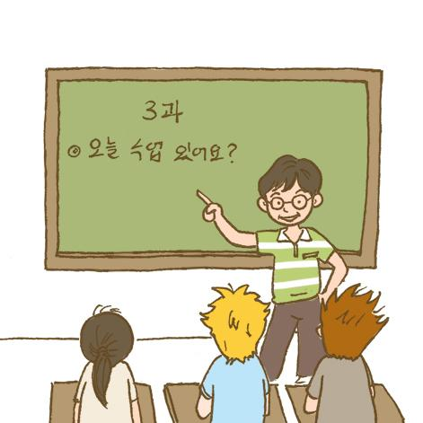
G12.2 | Conjectural ~겠~ ‘I guess/think~’, ‘You must be~’
In its extended function, ~겠~ can be also used to raise the level of politeness. 알겠어요, 모르겠어요 sound more polite than 알아요, 몰라요.
A: 알겠어요?
B: 아니요, 잘 모르겠어요.
🡨 politeness

Slide 26
G12.2 | Conjectural ~겠~ ‘I guess/think~’, ‘You must be~’
Dictionary
좋다
싫다
맛있다
춥다
피곤하다
비싸다
재미없다
~겠어요
좋겠어요
싫겠어요
맛있겠어요
춥겠어요
피곤하겠어요
비싸겠어요
재미없겠어요

Slide 27
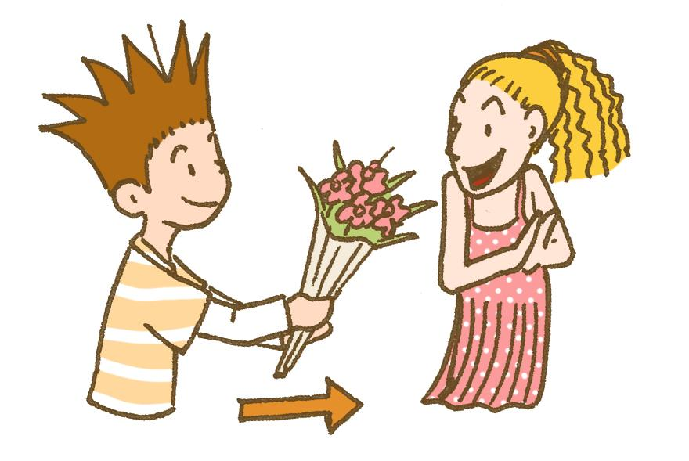
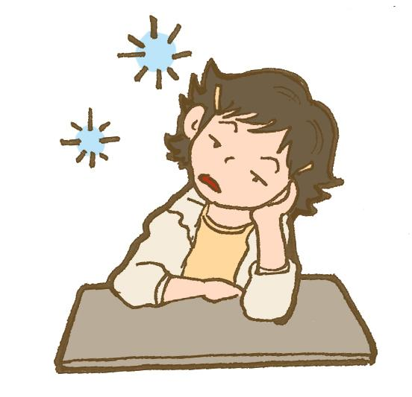
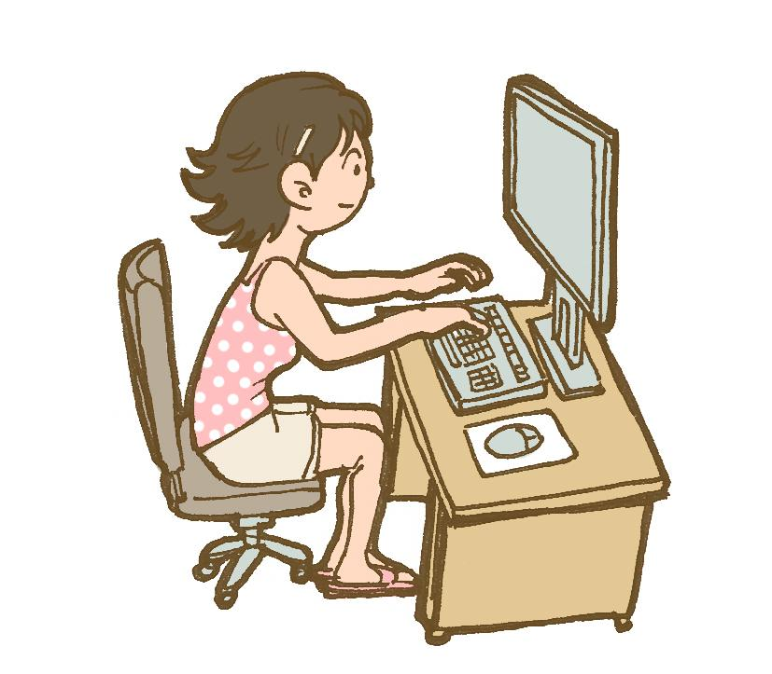
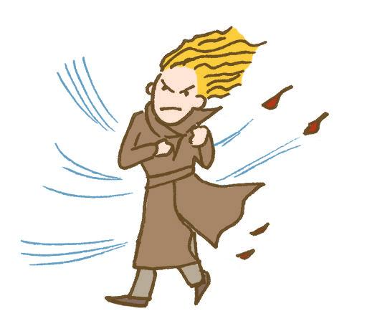
G12.2 | Conjectural ~겠~ ‘I guess/think~’, ‘You must be~’
It must be nice. OR
You must be happy.
좋겠어요.
You must be tired.
피곤하겠어요.
It must be cold.
춥겠어요.
You must be busy.
바쁘겠어요.

Slide 28
G12.2 | Conjectural ~겠~ ‘I guess/think~’, ‘You must be~’
A: 마트에 가서 김치를 샀어요.
B: It looks delicious.
맛있겠어요!

Slide 29
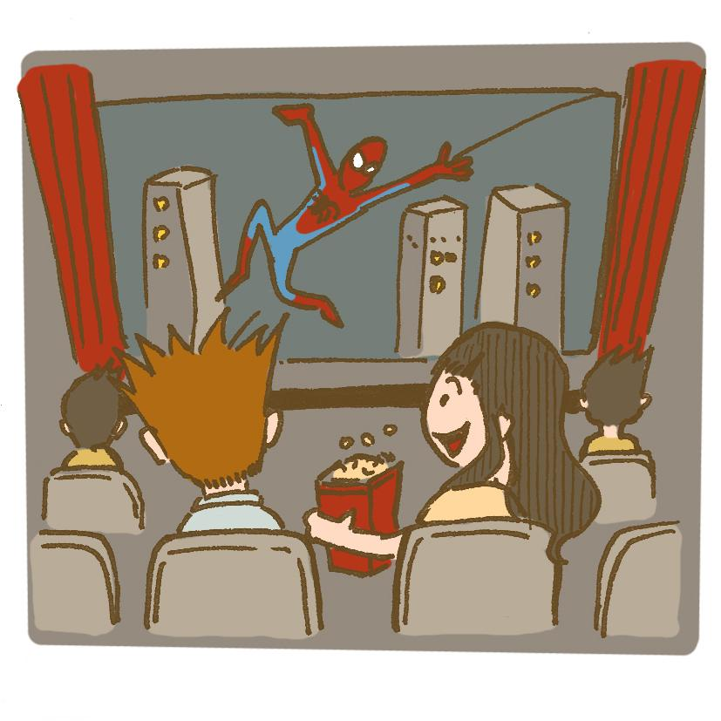
G12.2 | Conjectural ~겠~ ‘I guess/think~’, ‘You must be~’
A: 오늘 마크하고 영화보러 갈 거예요.
B: 재미있겠어요!

Slide 30
G12.2 | Conjectural ~겠~ ‘I guess/think~’, ‘You must be~’
In making a conjecture about a past or completed event,
~었/았겠어요 can be used.
(ex. 맛있었겠어요! 재미있었겠어요! 좋았겠어요!...)
A: 어제 남자 친구하고 데이트 했어요.
B: 좋았겠어요!

Slide 31
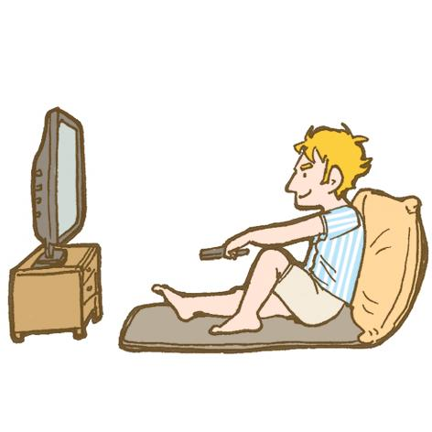
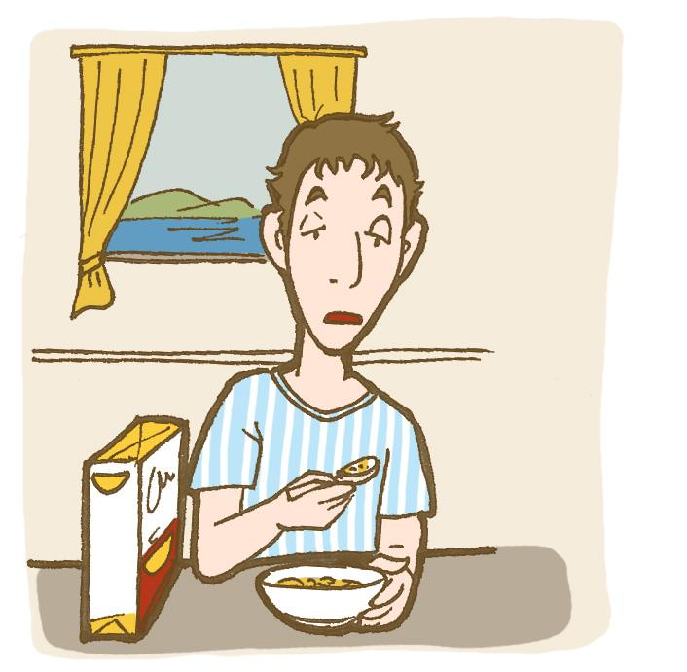
G12.2 | Conjectural ~겠~ ‘I guess/think~’, ‘You must be~’
A: 어제 텔레비전을 너무 많이 봤어요.
B: (머리가 아프다)
A: 어젯밤에 3시간밖에 못 잤어요.
B: (피곤하다)
머리가 아프겠어요.
피곤하겠어요.

Slide 32
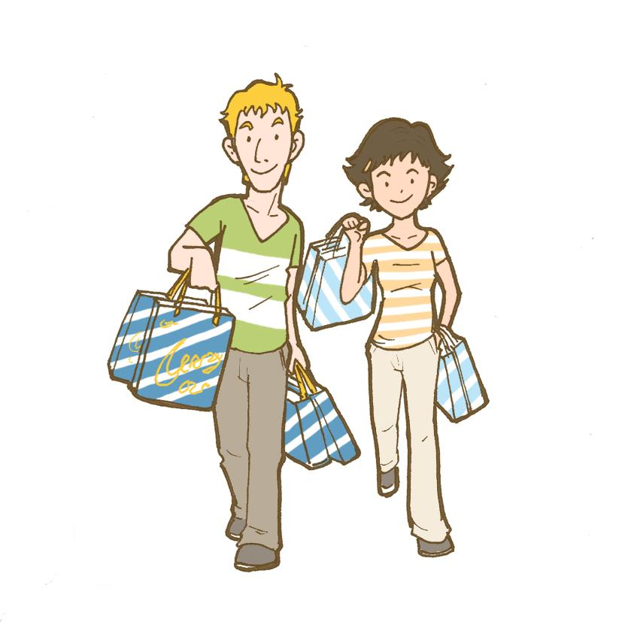
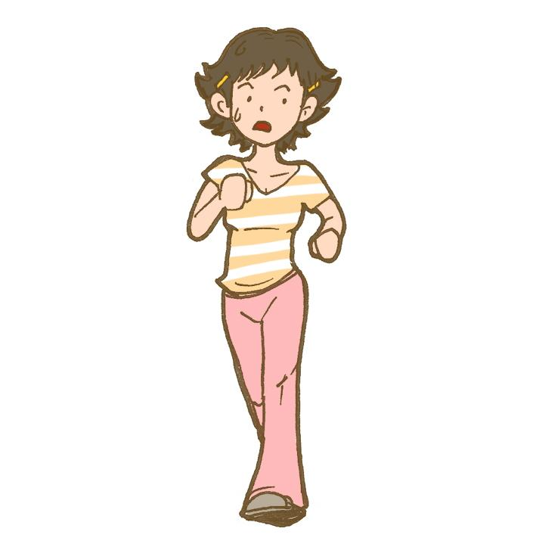
G12.2 | Conjectural ~겠~ ‘I guess/think~’, ‘You must be~’
A: 새 신발을 신었는데 발이 아파요.
B: (불편하다)
A: 백화점에서 옷을 샀어요.
B: (비싸다)
비싸겠어요.
불편하겠어요.

Slide 33
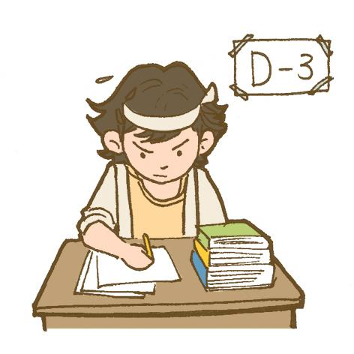
G12.2 | Conjectural ~겠~ ‘I guess/think~’, ‘You must be~’
A: 이번 학기에 7과목이나 들어요.
B: (바쁘다)
A: 5시간이나 공부했어요.
B: (피곤하다)
피곤하겠어요.
바쁘겠어요.

Slide 34
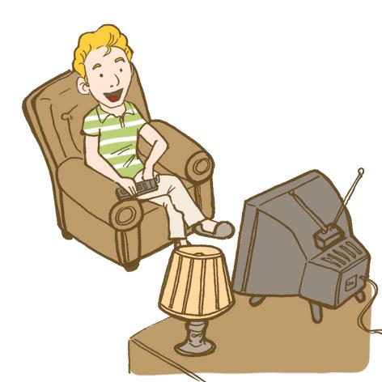
G12.2 | Conjectural ~겠~ ‘I guess/think~’, ‘You must be~’
A: 텔레비전을 너무 많이 봤어요.
B: (눈이 아프다)
A: 바람이 많이 불어요.
B: (춥다)
춥겠어요.
눈이 아프겠어요.

Slide 35
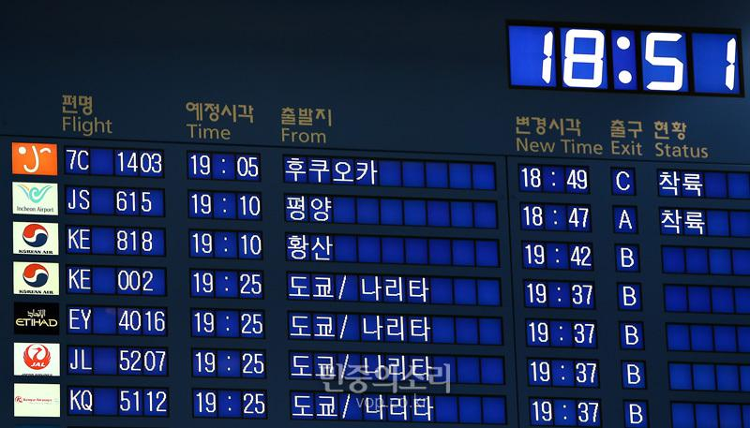
G12.2 | Conjectural ~겠~ ‘I guess/think~’, ‘You must be~’
A: 오늘 제 친구가 한국에서 와요.
B: (좋다) 몇 시 비행기예요?
A: 10시 비행기예요.
B: 지금 10시 50분이에요.
벌써 (도착하다)
좋겠어요.
도착했겠어요.

Slide 36
Responding with ~겠어요
Give an appropriate response to the given sentences.
[Example]
A: 어제 3시간밖에 못 잤어요.
B: 피곤하겠어요.
지난 주말에 “엑스맨” 영화를 봤어요.
다음 달에 결혼할 거예요.
어제 세 시간 동안 운동했어요.
저녁에 불고기를 먹을 거예요.
룸메이트가 제 피자를 다 먹었어요.
지난 달에 BMW 차를 샀어요.

Slide 37
Conversation 2 | 가족 사진이 잘 나왔네요.
민지: 부모님 연세가 어떻게 되세요?
우진: 아버지는 쉰다섯이시고 어머니는 쉰셋이세요.
(taking a photo out of his bag)
여기 우리 가족 사진이 있는데 보실래요?
민지: 어머, 사진이 참 잘 나왔네요.
이 사진 언제 찍었어요?
우진: 작년 할머니 생신에 찍었어요.
민지: 여기 노란 한복을 입은 분이 할머니세요?
우진: 네.
민지: 여기 키가 큰 분은 형님이시지요?
우진: 네, 우리 형이에요. 지금 대학원에 다녀요.
민지: 우진 씨가 형님이랑 눈이 닮았네요.
G12.4
G12.5

Slide 38
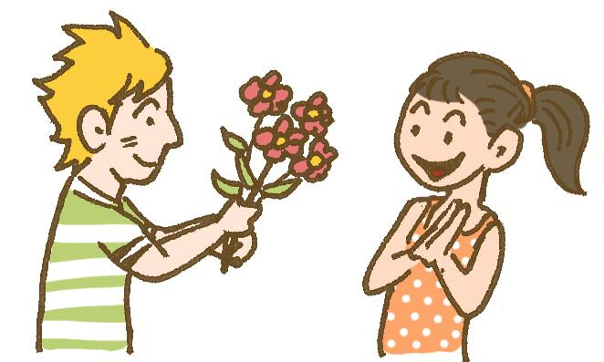
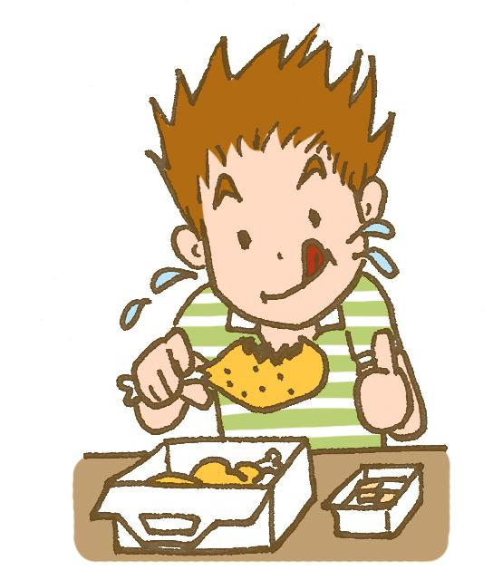
G12.3 | The Sentence Ending [Stem + 네요]
Speaker’s spontaneous reaction to new information.
It’s pretty!
예쁘네요!
It’s delicious!
맛있네요!

Slide 39

G12.3 | The Sentence Ending [Stem + 네요]
Speaker’s emotion (surprise, admiration, sympathy),
which is often contrary to the expectation.
The road is very congested!
길이 아주 막히네요!
It’s already 4 o’clock!
벌써 네 시네요!
(몰랐어요 I didn’t know.)
(몰랐어요 I didn’t know.)
(시간이 빠르네요 Time is fast.)

Slide 40

G12.3 | The Sentence Ending [Stem + 네요]
Speaker’s emotion (surprise, admiration, sympathy),
which is often contrary to the expectation.
소피아 씨가 벌써 학교에 갔어요.
소피아 씨가 벌써 학교에 갔네요.
Sophia already went to school.
Sophia already went to school. (I thought she was still here.)

Slide 41


G12.3 | The Sentence Ending [Stem + 네요]
~겠네요 : Speaker’s realization of what would happen to the given point
A: 어제 한 시간 밖에 못 잤어요.
B: 피곤하겠네요!
(I guess you must be tired!)

Slide 42

G12.3 | The Sentence Ending [Stem + 네요]
It’s cold!
춥네요!
She’s cute!
귀엽네요!

Slide 43

G12.3 | The Sentence Ending [Stem + 네요]
The bicycle is fast!
자전거가 빠르네요!
It’s interesting!
재미있네요!

Slide 44


G12.3 | The Sentence Ending [Stem + 네요]
It’s raining!
비가 오네요!
It’s snowing!
눈이 오네요!

Slide 45

G12.3 | The Sentence Ending [Stem + 네요]
A: 유미 씨는 어디있어요?
B: There she comes!
저기 오네요!

Slide 46

G12.3 | The Sentence Ending [Stem + 네요]
A: 서울에 얼마나 살았어요?
B: 15년 살았어요.
A: You lived for a long time in Seoul.
서울에서 오래 살았네요!

Slide 47






리플 달기
Leaving Comments
Using the sentence ending ~네요, create comments for the following SNS posts and share with your classmate.
netflixaholic 어젯밤에 영화 네 개나 봤어요. 그래서 두 시간밖에 못 잤어요. 오늘 한국어 시험 있는데 어떻게 해요? ㅋㅋㅋㅋㅋㅋ
#선생님죄송해요 #mylifeisover
지금 서울에 있어요! 서울 여행 너무 재미있어요. 김유미 저하고 같이 삼겹살 먹으러 갈래요? ㅎㅎ #먹방

Slide 48
G12.4 | Irregular predicates with /ㅎ/
Some adjective stems ending in the consonant /ㅎ/ DROP the stem-final /ㅎ/ before a vowel.
Color terms (빨갛다 to be red, 노랗다 to be yellow, 파랗다 to be blue, 까맣다 to be black, 하얗다 to be white)
Demonstrative adjectives (이렇다 to be this way, 그렇다 to be so, 저렇다 to be that way).
Some stems such as 좋다, 많다, and 싫다 (‘to be undesirable’) follow the REGULAR pattern of conjugation.

Slide 49
G12.4 | Irregular predicates with /ㅎ/
노랗
노라
+ (으)ㄴ
🡪 노란
Stem
노랗
노랗
노랗
노랗
노랗
Clause Endings
~어/아요
~었/았어요
~(으)ㄴ
~고
~(스)ㅂ니다
Conjugated Forms
노래요
노랬어요
노란
노랗고
노랗습니다
Vowel
Consonant

Slide 50
G12.4 | Irregular predicates with /ㅎ/
그러
그렇
+ (으)ㄴ
🡪 그런
Stem
그렇
그렇
그렇
그렇
그렇
그렇
Clause Endings
~어/아요
~었/았어요
~(으)ㄴ
~(으)세요
~고
~(스)ㅂ니다
Conjugated Forms
그래요
그랬어요
그런
그러세요
그렇고
그렇습니다
Vowel
Consonant

Slide 51
G12.4 | Irregular predicates with /ㅎ/
Irregular ‘ㅎ’ adj + (으)ㄴ
Regular ‘ㅎ’ adj. + (으)ㄴ
하얗다
노랗다
빨갛다
파랗다
까맣다
어떻다
이렇다
그렇다
저렇다
🡪 하얀
많다
좋다
싫다
🡪 많은
🡪 노란
🡪 좋은
🡪 빨간
🡪 싫은
🡪 파란
🡪 까만
🡪 어떤
🡪 이런
🡪 그런
🡪 저런

Slide 52

G12.4 | Color adj. + (으)ㄴ색
까만색
갈색
노란색
연두색
주황색
초록색
빨간색
분홍색
보라색
파란색
하늘색

Slide 53





G12.4 | Color adj. + (으)ㄴ Noun
blue sky
파란 하늘
yellow banana
노란 바나나
red apple
빨간 사과
black cat
까만 고양이
white dog
하얀 개

Slide 54
G12.4 | Irregular predicates with /ㅎ/
Conjugate the given dictionary forms according to the context.
하얀
1. 어제 밤부터 (하얗다) _______ 눈이 왔어요.
2. 오늘은 하늘이 (파랗다) ______ 색이에요.
3. 얼굴이 타서 (까맣다) ________.
4. 남자/여자 친구는 (어떻다) ______ 사람이에요?
5. 마음이 (좋다)_______ 사람하고 결혼하고 싶어요.
6. (많다)_______ 학생들이 기숙사에서 살아요.
7. 한국어 클래스가 (어떻다)_________?
파란
까매요
어떤
좋은
많은
어때요

Slide 55




New Expressions | 의류 Clothing items
옷
셔츠
치마
바지
take off 벗다
put on 입다

Slide 56


New Expressions | 의류 Clothing items
put on (glasses) 끼다
모자
안경
put on (headgear) 쓰다
take off 벗다

Slide 57



New Expressions | 의류 Clothing items
신발
양말
운동화
put on (shoes) 신다
take off 벗다

Slide 58


New Expressions | 의류 Clothing items
take off 빼다
장갑
반지
put on (gloves, ring) 끼다
take off 벗다

Slide 59


New Expressions | 의류 Clothing items
목걸이
귀걸이
put on (necklace, earrings) 하다, 차다
take off 빼다

Slide 60


New Expressions | 의류 Clothing items
벨트
넥타이
put on (belt, necktie) 하다, 매다
take off 풀다

Slide 61



New Expressions | 의류 Clothing items
시계
가방
put on (clock) 차다
hold, carry (bag) 메다, 들다
take off 풀다
take off 풀다

Slide 62
New Expressions | 의류 Clothing items
Fill in the blanks with appropriate expressions from below.
옷을 입어요.
써요
모자를 ______________.
신어요
껴요
양말을 ______________.
장갑을 ______________.

Slide 63
New Expressions | 의류 Clothing items
Fill in the blanks with appropriate expressions from below.
해요
써요
목걸이를 ______________.
넥타이를 ______________.
들어요
차요
가방을 ______________.
시계를 ______________.

Slide 64

뭐 입고 있어요?
What are you wearing?
Describe yourself and the person next to you in Korean.
[Example]
저는 노란 셔츠하고 파란 반바지를 입고 까만 신발을 신었어요.
제 머리는 까만색이에요.
까만색
갈색
노란색
연두색
주황색
초록색
빨간색
분홍색
보라색
파란색
하늘색

Slide 65

G12.5 | The noun-modifying form ~(으)ㄴ (past)
[Verb stem + (으)ㄴ + Noun] = the past form of a verb in relative clause (noun-modifying constructions)
어제 먹은 음식
점심에 먹는 음식
The food I ate yesterday
The food I eat for lunch

Slide 66
G12.5 | The noun-modifying form ~(으)ㄴ (past)
[Verb stem + (으)ㄴ + Noun] = the past form of a verb in relative clause (noun-modifying constructions)
내가 어제 만난 친구
내가 오늘 만나는 친구
The friend I met yesterday
The friend I meet today

Slide 67
G12.5 | The noun-modifying form ~(으)ㄴ (past)
Verb stem + (으)ㄴ (C + 은 / V + ㄴ)
Noun-modifying forms
Dictionary
먹다
사다
입다
쓰다
듣다
살다
마시다
공부하다
Present
먹는
사는
입는
쓰는
듣는
사는
마시는
공부하는
Past
먹은
산
입은
쓴
들은
산
마신
공부한

Slide 68
G12.5 | The noun-modifying form ~(으)ㄴ (past)
Verb stem + (으)ㄴ (C + 은 / V + ㄴ)
The movie I watched yesterday
The movie I’m watching now
어제 본 영화
내가 지금 보는 영화

Slide 69

G12.5 | The noun-modifying form ~(으)ㄴ (past)
Verb stem + (으)ㄴ (C + 은 / V + ㄴ)
The car I drove yesterday
The car I’m driving now
어제 운전한 차
지금 운전하는 차

Slide 70


G12.5 | The noun-modifying form ~(으)ㄴ (past)
Verb stem + (으)ㄴ (C + 은 / V + ㄴ)
The book I read yesterday
was interesting.
제가 어제 (읽다) 책은
재미있었어요.
The music I listened to
was K-pop.
제가 어제 (듣다) 음악은
케이팝이에요.
읽은
들은

Slide 71

G12.5 | The noun-modifying form ~(으)ㄴ (past)
Verb stem + (으)ㄴ (C + 은 / V + ㄴ)
The person I called
is Prof. Kim.
제가 전화한 사람은
김 교수님이에요.
The flowers my boyfriend gave me are pretty.
남자 친구가 저한테 준
꽃이 예뻐요.

Slide 72

G12.5 | The noun-modifying form ~(으)ㄴ (past)
‘to wear, put on’ verbs (입다, 신다, etc.), in the ~(으)ㄴ forms, indicate the RESULT of the action.
The shirt Teacher Lee is wearing
이 선생님이 입은 셔츠
The shoes Steve is wearing
스티브가 신은 신발

Slide 73
G12.5 | The noun-modifying form ~(으)ㄴ (past)
‘to wear, put on’ verbs (입다, 신다, etc.), in the ~(으)ㄴ forms, indicate the RESULT of the action.
The clothes Yumi is wearing is yellow color.
유미가 입은 옷은 노란색이에요.
The pants Michael
is wearing are expensive.
마이클이 입은 바지가 비싸요.

Slide 74

나의 여행 이야기 My Travel Story
Tell your travel story by using noun-modifying ~(으)ㄴ + Noun as in the example. Ask and answer about the country you traveled to, especially the food you ate, the person(s) you went with and the place(s) you went.
A: OO 씨, 어디 여행했어요?
B: 제가 여행한 나라는 한국이에요.
A: 한국에서 뭐 봤어요?
B: 제가 한국에서 먹은 음식은 불고기예요.
A: 누구랑 한국에 갔어요?
B: 저랑 같이 한국에 간 사람은 제 동생이에요.

